Slide 1
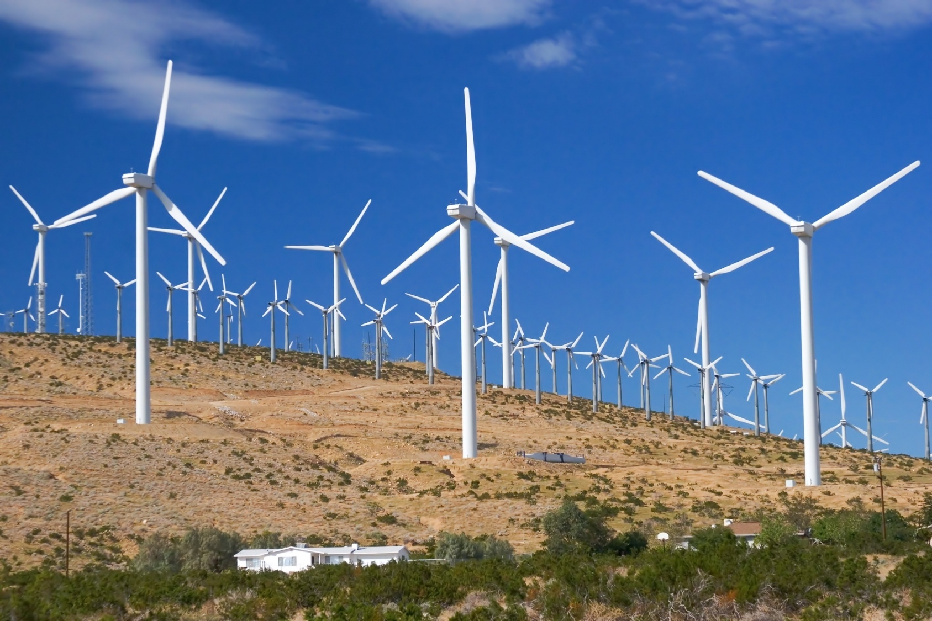
Hoofdstuk 8: Behoud van energie

Slide 2
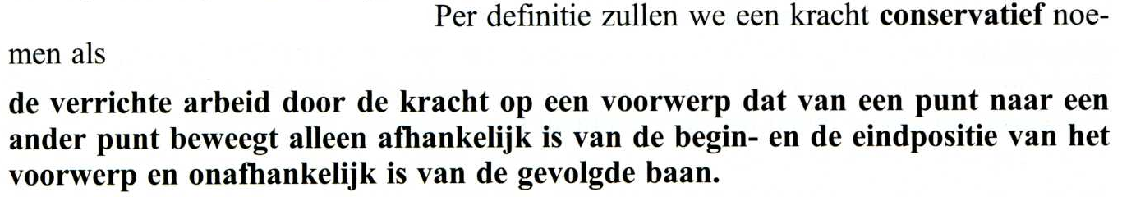
Conservatieve en niet-conservatieve krachten (8-1)

Slide 3
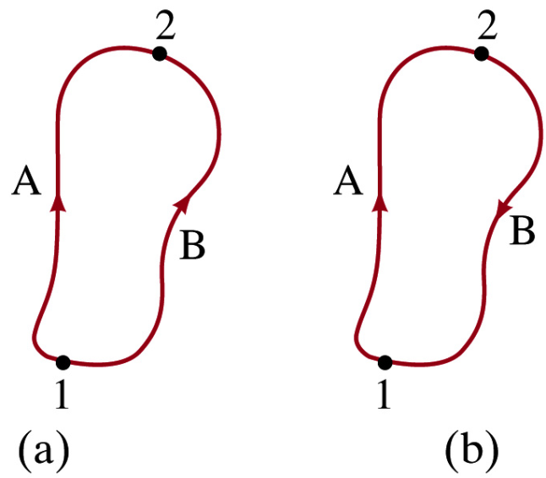
Conservatieve kracht: alternatieve definitie

Slide 4
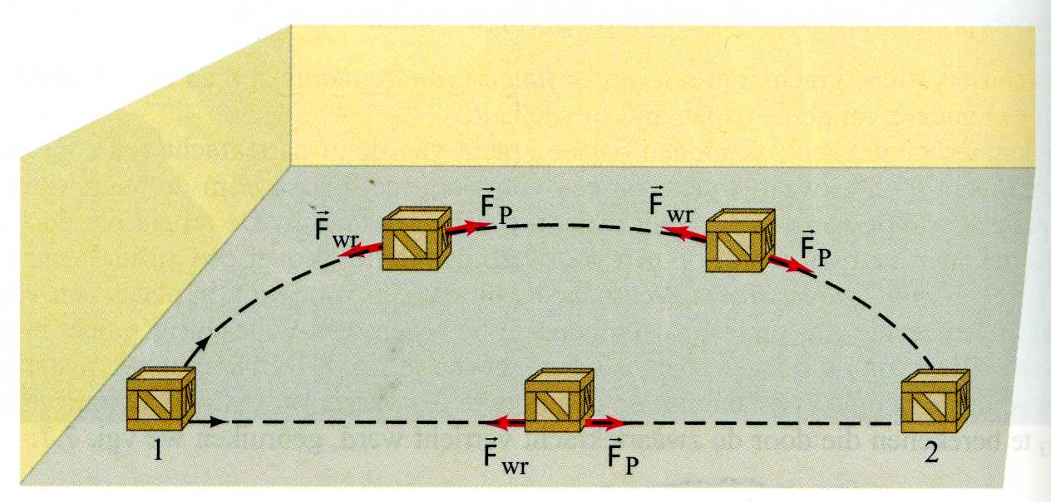
Wrijvingskracht: niet-conservatief
W_{wr}=-F_{wr}d met d de afgelegde afstand en F_{wr} de constante wrijvingskracht:
  Altijd negatief, dus niet terugwinbaar
  Afhankelijk van de afgelegde afstand, dus van het gevolgde traject

Slide 5
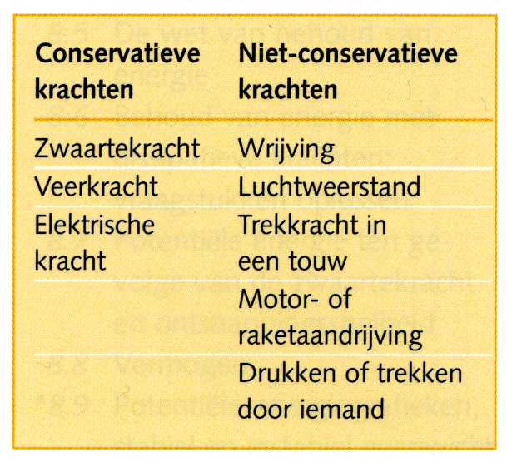

Slide 6
Potentiële energie (8-2)
Houdt verband met de positie of configuratie van een voorwerp t.o.v. de omgeving
~ het vermogen om arbeid te verrichten
Kan alleen worden gedefinieerd in relatie met een conservatieve kracht
Voorbeelden:
  Opgewonden veer van een klok
  Potentiële energie in een gravitatieveld
  Ingeduwde of uitgerekte springveer

Slide 7
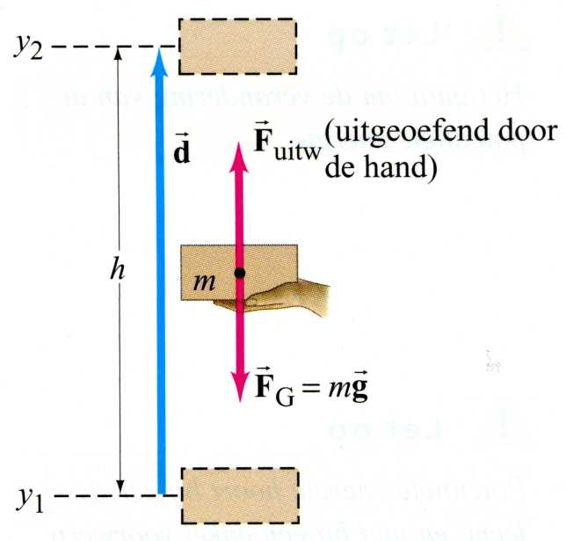
Potentiële energie in het gravitatieveld van de aarde
Arbeid, nodig om een voorwerp met massa m van hoogte y₁ naar y₂ op te tillen:
met W_{g} de arbeid geleverd door het gravitatieveld
Definitie van de verandering in potentiële energie (PE) van een voorwerp in het gravitatieveld U:

Slide 8
Potentiële energie t.o.v. een (willekeurig) referentiepunt:
PE is maar op een constante na bepaald (keuze v.h. referentiestelsel, bvb. tafel of grond):

Slide 9
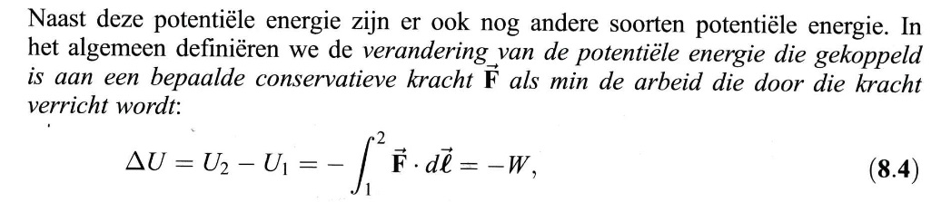
Potentiële energie: algemene definitie
Alleen een waarde die niet afhangt van het gekozen traject als de kracht conservatief is.

Slide 10
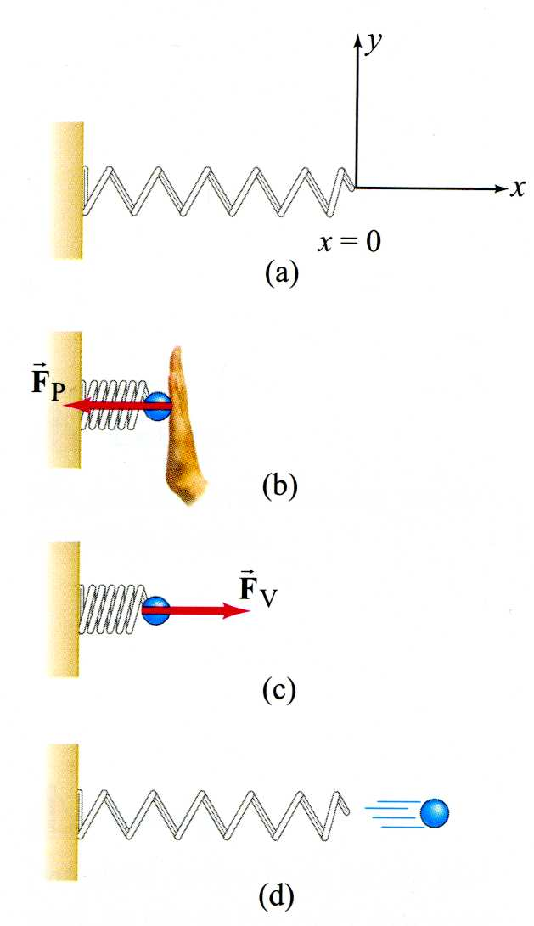
PE van een veer
Kracht, nodig om een veer ingedrukt (of uitgerekt) te houden (wet van Hooke):
Kracht, uitgeoefend door de veer (3e wet):

Slide 11
PE van een veer
Verandering van de potentiële energie van de veer:
Kiezen we de evenwichtsstand als x=0:

Slide 12
PE in één dimensie
PE voor een conservatieve kracht in één dimensie:
Bepaling van F(x) uit U(x):

Slide 13
Bepaling van F uit U in 3D
SCALAIR
VECTOR
Nabla

Slide 14
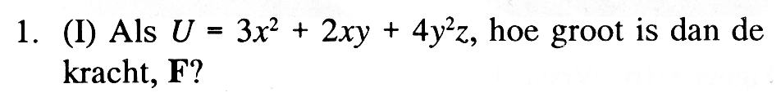

Slide 15
Mechanische energie en behoud daarvan (8-3)
Beschouw een conservatief systeem waarin KE en PE in elkaar kunnen omgezet worden (bvb. massa aan een veer of in het zwaartekrachtveld van de aarde):
  Arbeid-energiestelling: netto-arbeid die op het deeltje verricht wordt = verandering in KE:
  Netto-arbeid i.f.v. PE:
  Dus:

Slide 16
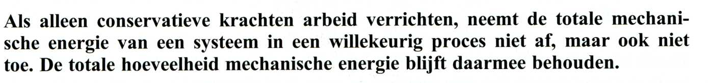

Slide 17
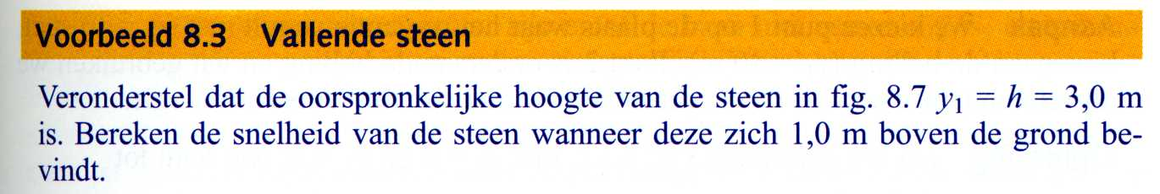
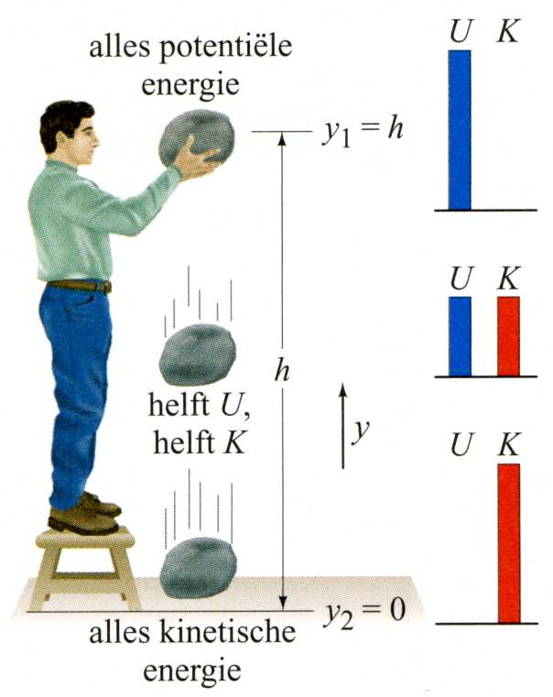
Vraagstukken oplossen met behulp van behoud van mechanische energie (8.4)

Slide 18
Stel y₀ = 3,0m, wat is de snelheid van de steen op 1m hoogte?

Slide 19
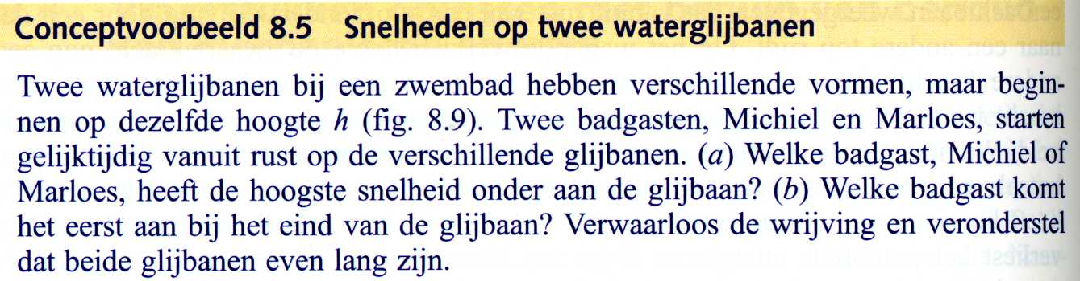
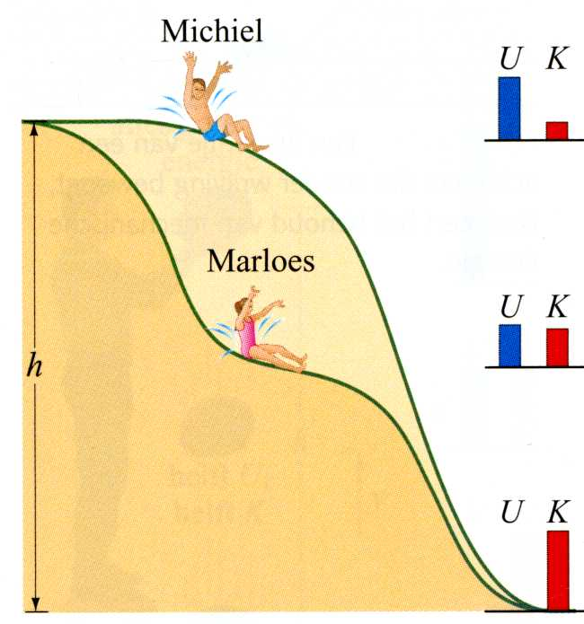

Slide 20
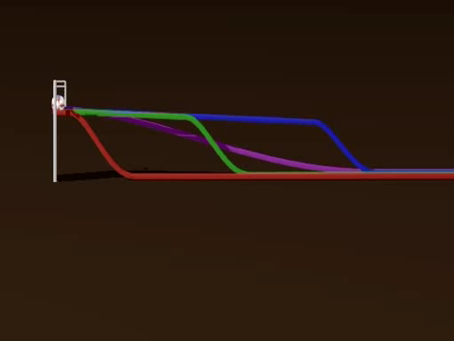

Slide 21
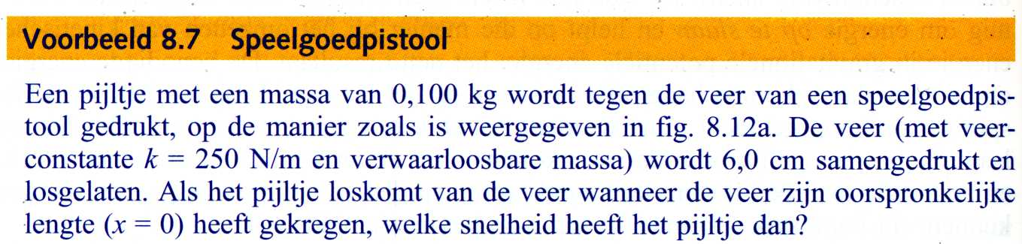
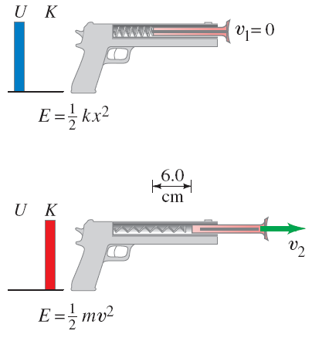

Slide 23
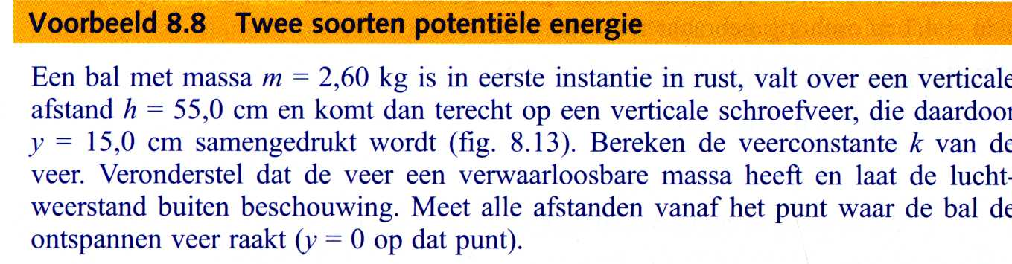
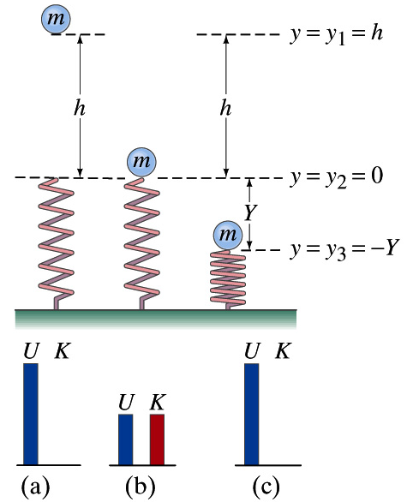

Slide 25
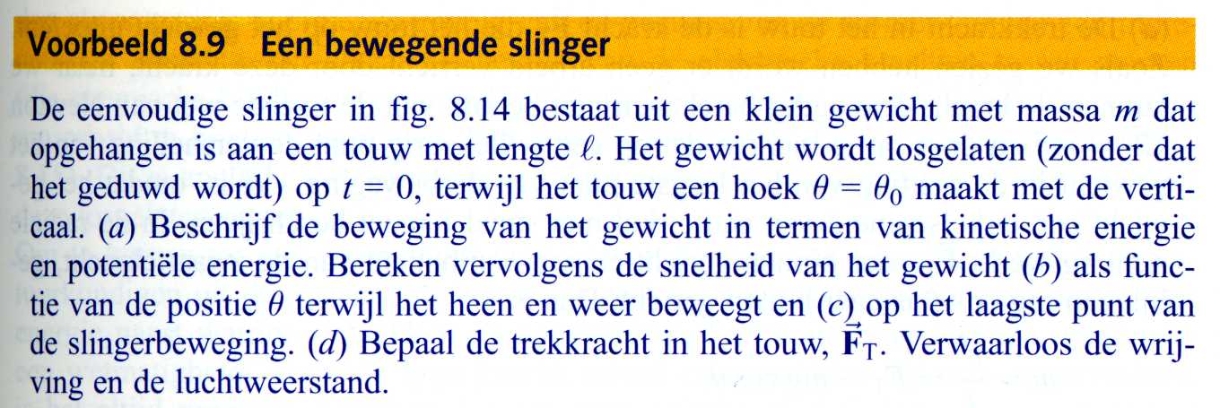
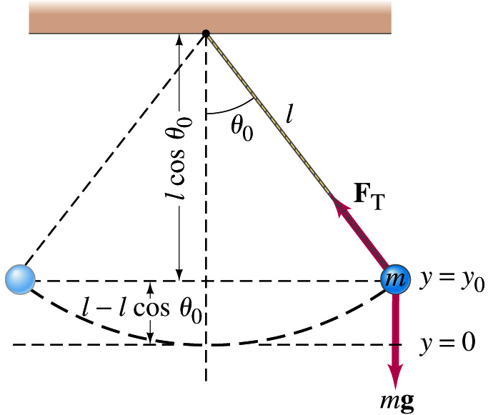
(a): PE is maximaal in het hoogste punt; KE is daar nul; tijdens het slingeren worden KE en PE steeds uitgewisseld; in het laagste punt is de KE maximaal, want de PE minimaal

Slide 27
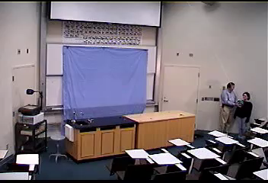
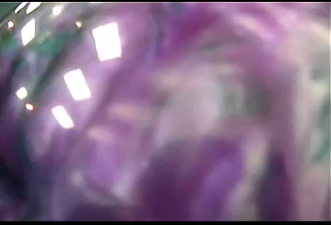

Slide 28
De wet van behoud van energie (8.5)
Systeem met niet-conservatieve krachten (vb. wrijvingskracht = dissipatieve kracht):
  Som van kinetische en potentiële energie neemt af
  Energie wordt omgezet in warmte = thermische energie (= inwendige energie van een voorwerp, afhankelijk van de positie (=PE) en de beweging (=KE) van de moleculen)
Andere vormen van energie:
  Elektrische energie
  Chemische energie
  …
Voldoen deze ook aan behoud van energie??

Slide 29
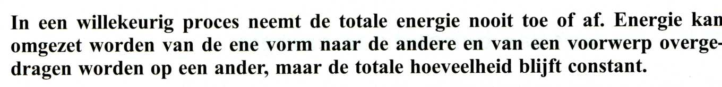
Wet van behoud van energie
∆K + ∆U + verandering in alle andere vormen van energie = 0

Slide 30
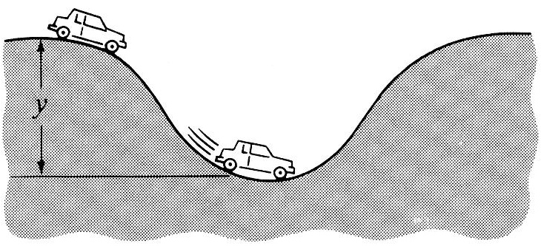
Behoud van energie met dissipatieve krachten: vraagstukken oplossen (8.6)
Beweging van een auto in vrijloop, mét wrijving, van punt 1 naar punt 2: Arbeid verricht door de wrijving:
als de wrijvingskracht constant is en l de afgelegde afstand tussen punten 1 en 2.
Arbeid-energiestelling:
met W_{C} de arbeid v.d. conservatieve krachten (hier zwaartekracht), W_{NC} de arbeid verricht door niet-cons. krachten (hier wrijving)

Slide 31
Beginsituatie (1):
  Kinetische energie
  Potentiële energie
Eindsituatie (2):
  Kinetische energie
  Potentiële energie
  Thermische energie

Slide 32
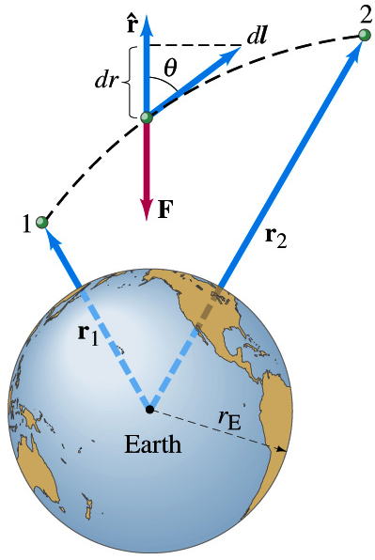
Potentiële energie ten gevolge van de zwaartekracht en ontsnappingssnelheid (8-7)
Doel: Wat is de potentiële energie in een algemeen zwaartekrachtveld (bvb. op grotere afstand van het aardoppervlak)?
met dr de verandering in effectieve afstand tot het massamiddelpunt van de aarde (zie figuur)

Slide 33
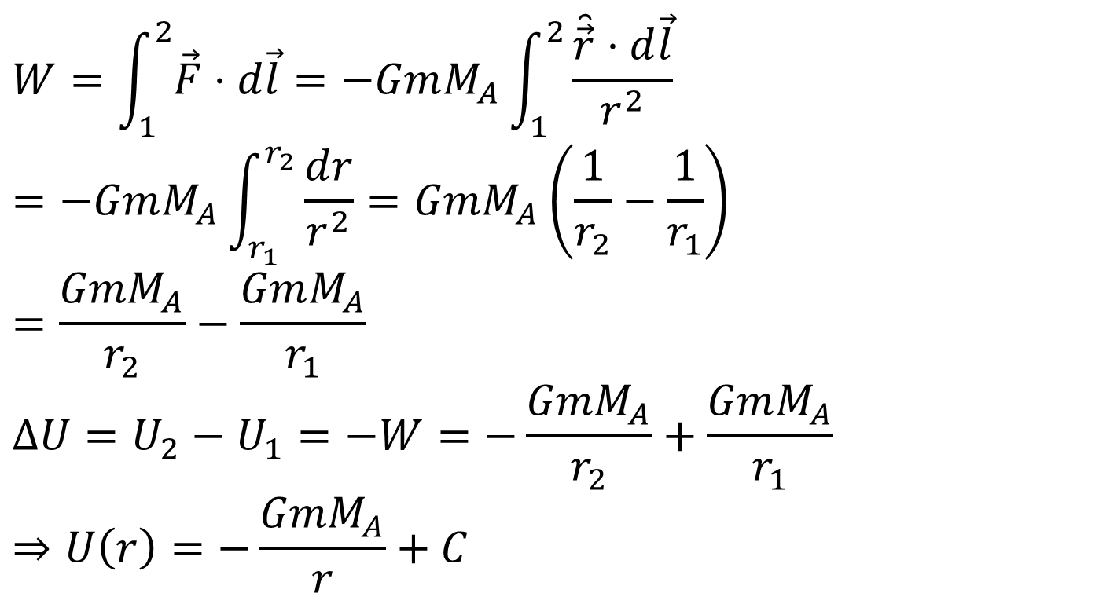
$$W=\int_{1}^{2}{\vec{F}⋅d\vec{l}}=−GmM_{A}\int_{1}^{2}{\frac{\overset{̑}{\vec{r}}⋅d\vec{l}}{r^{2}}} \\ =−GmM_{A}\int_{r_{1}}^{r_{2}}{\frac{dr}{r^{2}}}=GmM_{A}\left(\frac{1}{r_{2}}−\frac{1}{r_{1}}\right) \\ =\frac{GmM_{A}}{r_{2}}−\frac{GmM_{A}}{r_{1}} \\ ΔU=U_{2}−U_{1}=−W=−\frac{GmM_{A}}{r_{2}}+\frac{GmM_{A}}{r_{1}} \\ ⇒U\left(r\right)=−\frac{GmM_{A}}{r}+C$$
Als alleen de zwaartekracht op een massa m werkt:

Slide 34
Ontsnappingssnelheid
Definitie: minimale snelheid waarmee een voorwerp van de aarde moet worden weggeschoten, zodat het nooit weer terugvalt:

Slide 35
Vermogen (8-8)
Vermogen = de snelheid waarmee arbeid wordt verricht of waarmee energie wordt omgezet:
Eenheid: watt (W): 1W = 1J/s
Oude eenheid: paardenkracht (pk): 1pk = 750W
(nauwkeuriger: 735,5W; Engelse paarden: 745,7W)
Pas op: De eenheid kilowatt-uur (kwh) is een energie-eenheid, geen eenheid van vermogen: 1 kwh = 3,6 . 10⁶ J

Slide 36
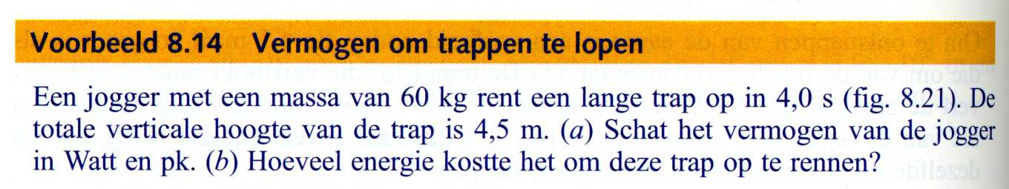
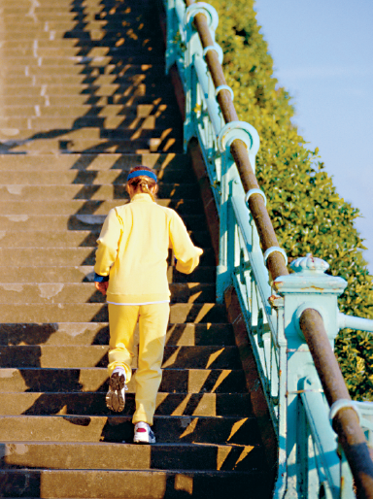

Slide 37
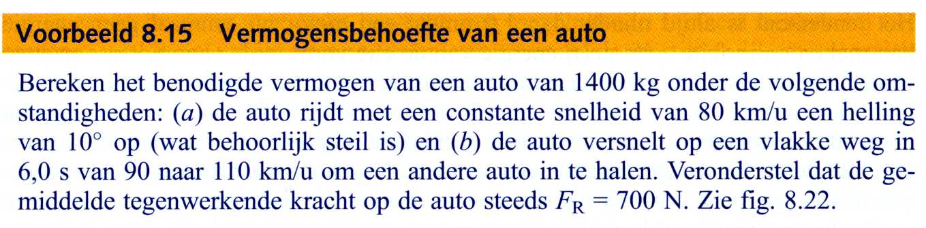

Slide 38
Benodigde maximumvermogen

Slide 39
Potentiële-energiediagrammen – Stabiel en instabiel evenwicht (8.9)
Doel: afleiden van beweging in één dimensie uit het verloop van de potentiële energie U(x):
Is deze functie integreerbaar, dan kan de aard van de beweging berekend worden: x(t)

Slide 40
Uit de vergelijking voor v:
Impliceert:
  Hoe groter U(x), hoe kleiner de snelheid
  Een deeltje kan niet in een gebied komen waar U > E (in de kwantummechanica kan dit wel!!)
  De kracht (en dus de versnelling) wijst altijd naar dalende U(x)

Slide 41
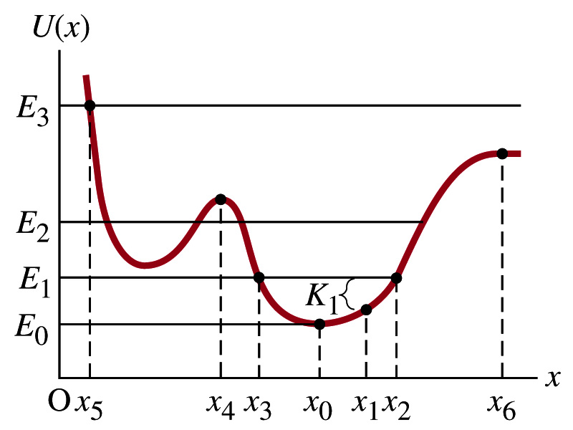
U-maximum: labiel evenwicht
U-minimum: stabiel evenwicht
Constante U: neutraal evenwicht

Slide 42
Gravitationele hulpkracht (8.10)
Niet te kennen

